Slide 1


Faites de vos collaborateurs vos meilleurs ambassadeurs
Cooptation
Mobilité Interne
Marque Employeur

Slide 2


3 leviers stratégiques pour vos recrutements
37%
La cooptation
des candidats recrutés sont déjà connus d’au moins une personne de l’entreprise !
Facilitez le sourcing grâce à vos collaborateurs !
43%
Recrutez des profils de qualité grâce à la cooptation.
des candidats recrutés par le biais de la cooptation restent + de 3 ans
(vs 14% via Jobboards)
Sources : Apec édition 2018 et Bill Boorman « The Social Referral ».

Slide 3

3 leviers stratégiques pour vos recrutements
5%
La mobilité interne
La mobilité interne
a représenté moins
de 5% des recrutements en 2018
Une source de talents inexploitée…
60%
… alors que les collaborateurs sont en demande !
des collaborateurs opteraient pour une opportunité en interne si possible
Sources : Etude de rémunération 2019 du cabinet HAYS.

Slide 4


3 leviers stratégiques pour vos recrutements
Vos collaborateurs ambassadeurs
En engageant vos collaborateurs au cœur de votre stratégie RH, vous les embarquez dans votre programme Ambassadeurs et bénéficiez d’un cercle vertueux !
Le saviez-vous ?
La parole des collaborateurs est 3 fois plus crédible que celle du PDG quand il s’agit de parler de l’entreprise !
Source : Edelman Trust Barometer.
Notes:
Manque « Faire de vos collaborateurs des ambassadeurs »
Ajouter une flèche pour le sens de lecture

Slide 5


Pourquoi s’équiper d’un outil digital ?
La méthode artisanale a ses limites !

Slide 6
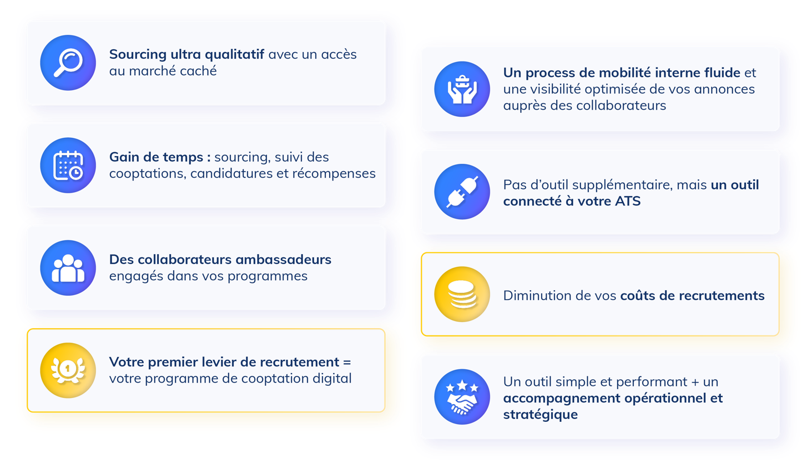
Keycoopt System
Les bénéfices de la solution

Slide 7

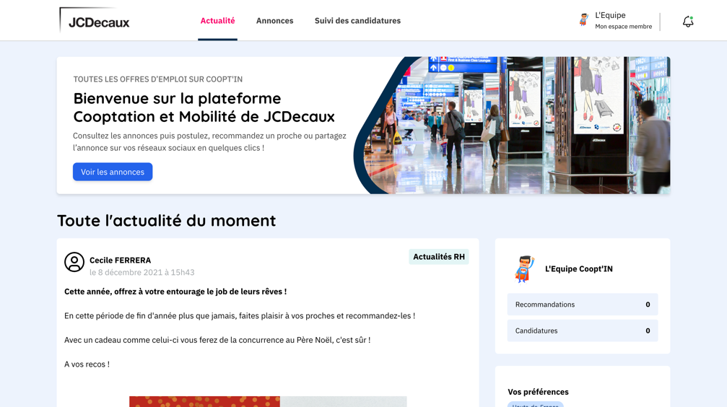
Solution de Recrutement par Cooptation et de Mobilité Interne
1
Un logiciel en mode SaaS et en marque blanche
2
Une plateforme multilingue pour embarquer tous vos collaborateurs sur un outil unique
3
Un accompagnement en continu avec un chef de projet dédié
4
Une expertise dans le recrutement par cooptation et la mobilité interne depuis 2012

Slide 8

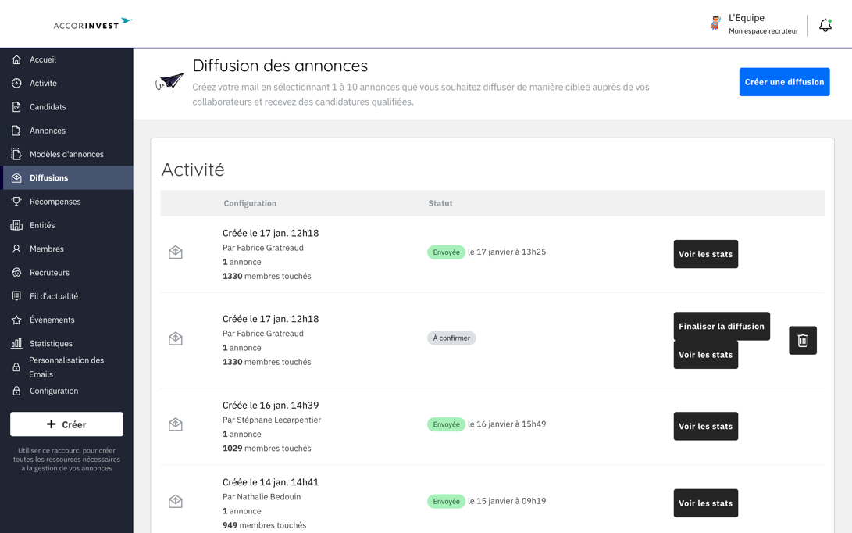
Les principales fonctionnalités
Une diffusion des
annonces ciblée et automatique
100% des annonces envoyées aux bons collaborateurs grâce à un algorithme de matching
Des étapes automatisées pour gagner toujours plus de temps
Notes:
Rogner la fin de la vidéo

Slide 9
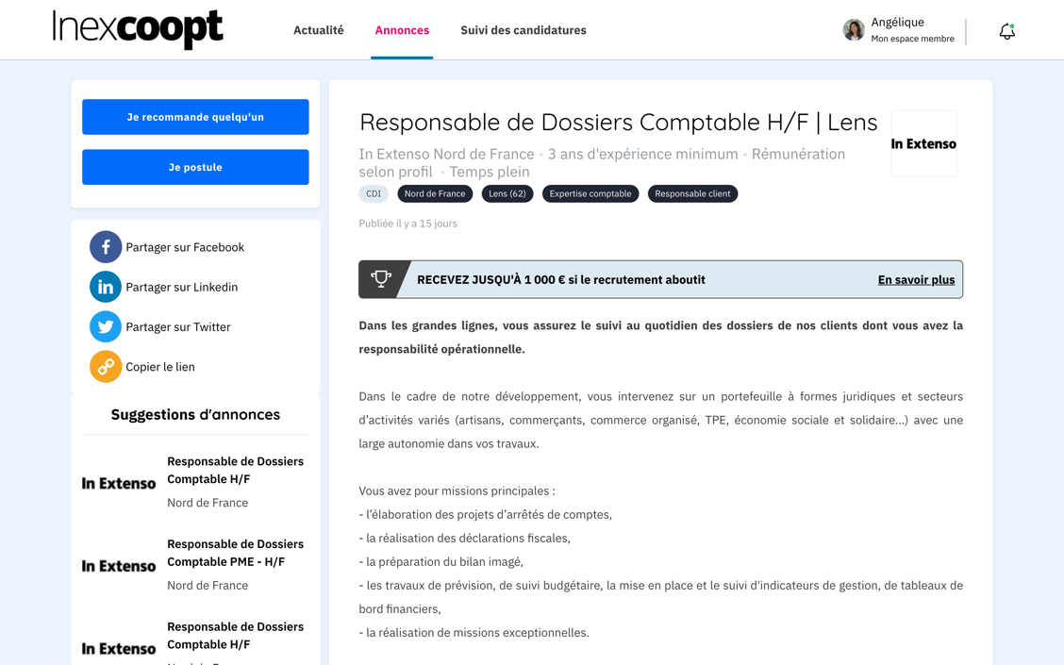
Les principales fonctionnalités
Un sourcing facilité grâce à vos collaborateurs
Face à une annonce, plusieurs actions possibles :
Recommander
une personne de son réseau
Postuler
pour un autre poste au sein de l’entreprise
Partager
l’annonce sur les réseaux sociaux

Slide 10
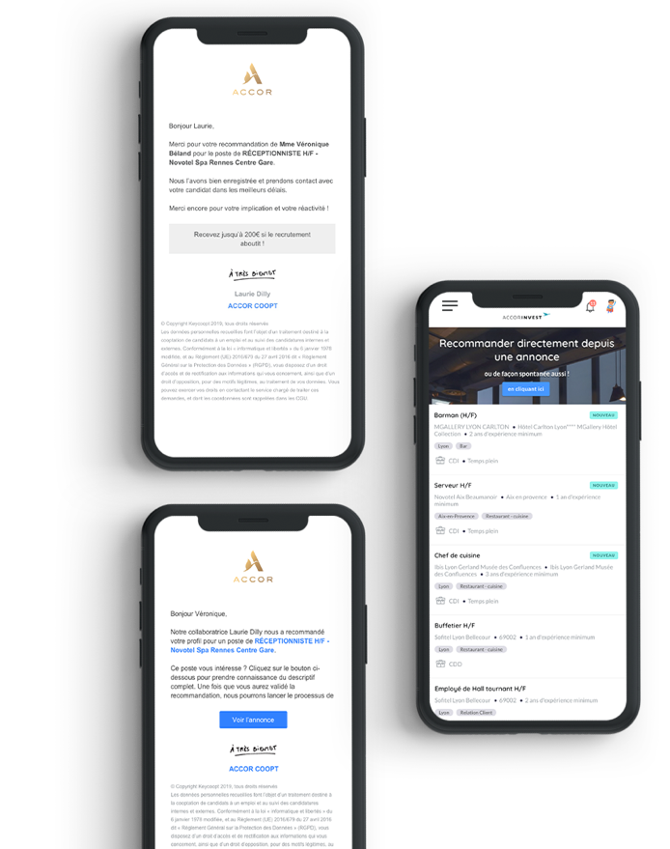
Les principales fonctionnalités
Une expérience collaborateur et candidat unique et différenciante
Adressez un message de confiance et misez sur la transparence.
Grâce à un workflow d’emails automatiques, informez les candidats et les collaborateurs à chaque étape du processus de recrutement.

Slide 11
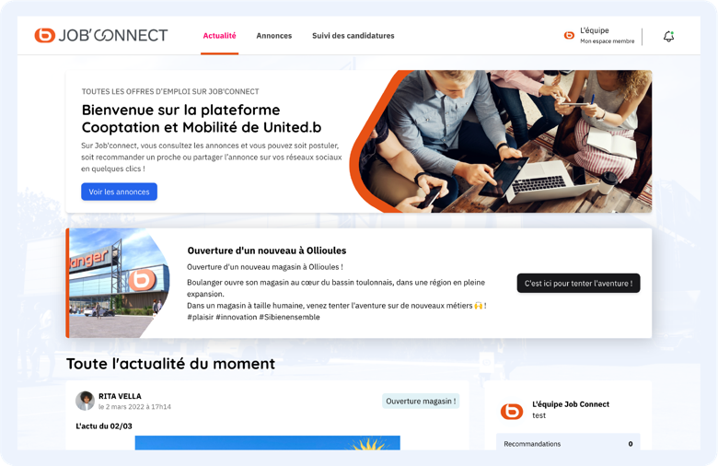
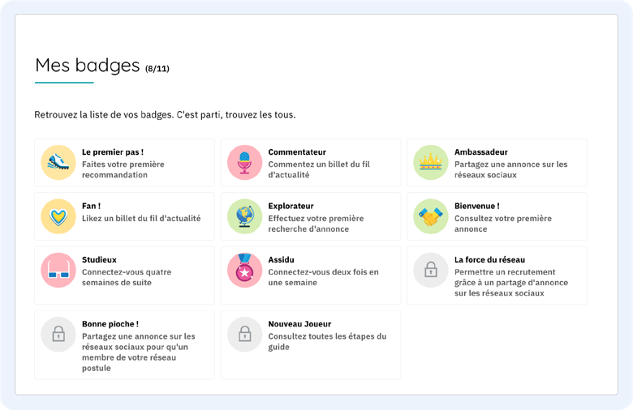
Les principales fonctionnalités
Une communication à votre image et une animation de votre communauté
Votre marque employeur à l’honneur dès la page de connexion
Des outils d’animation et de gamification à votre disposition (Fil d’actualité, Newsletter, Badges, Niveaux de récompenses…)

Slide 12
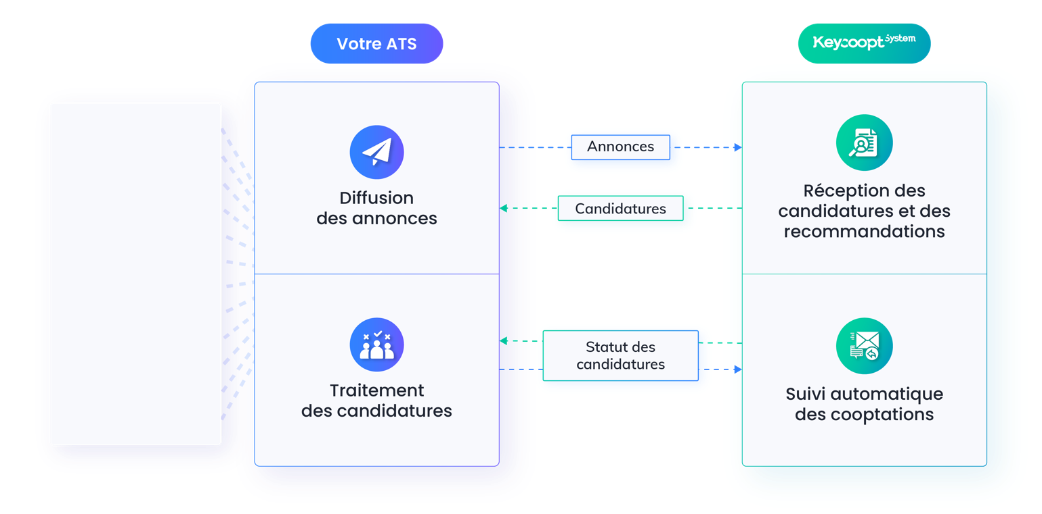






Keycoopt System
se connecte à votre ATS
En tant que recruteur, la gestion de vos annonces et de vos candidatures peut se faire directement depuis votre ATS
…

Slide 13


Plus qu’un outil,
un service complet pour nos clients !

Slide 14




Accompagnement
Un chef de projet dédié à la réussite de votre stratégie
Avant le lancement
1
Conseils pour la mise en place de votre programme de Cooptation / Mobilité interne | Personnalisation de votre plateforme | Formation à l’outil |
Phase de test | Coordination projet |
Aide pour la communication de lancement | Intégration à votre ATS
Pendant le lancement
2
Onboarding des membres | Conseils et présence pour l’événement de lancement | Contrôle Qualité et Technique | 1er bilan
Nos chefs de projet
Keycoopt System
Après le lancement
3
Partage des best practices | Conseil en animation de communauté |
Suivi des Kpis et recommandations | Club Utilisateurs | Formation en continu des équipes | Bilan régulier
Notes:
Texte non travaillé

Slide 15




Accompagnement
Une équipe marketing pour vous aider à communiquer sur votre programme
Notes:
Ajouter des exemples visuels de ce qu’on fait (mockups)

Slide 16

Notre ambition
Vos collaborateurs
Vous accompagner
dans la construction de votre écosystème de sourcing
Vos meilleurs candidats
Vos stagiaires
Impliquez tous les acteurs de votre écosystème
Pour en faire le 1er levier de votre développement
Vos fournisseurs
Vos anciens collaborateurs
/ Alumni

Slide 17
Une solution éprouvée, un ROI unique !

Slide 18
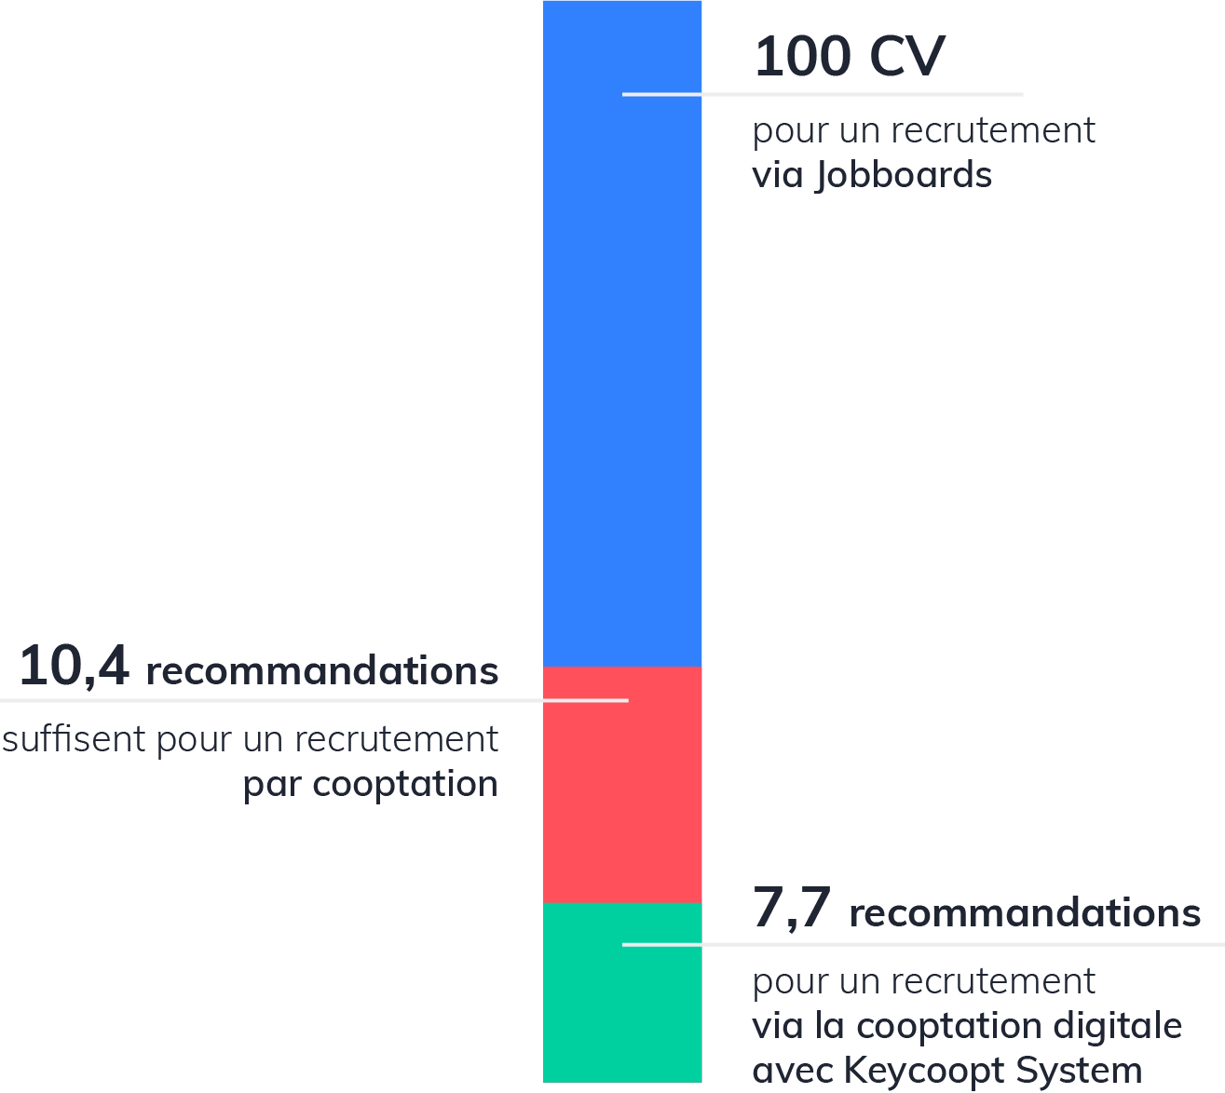
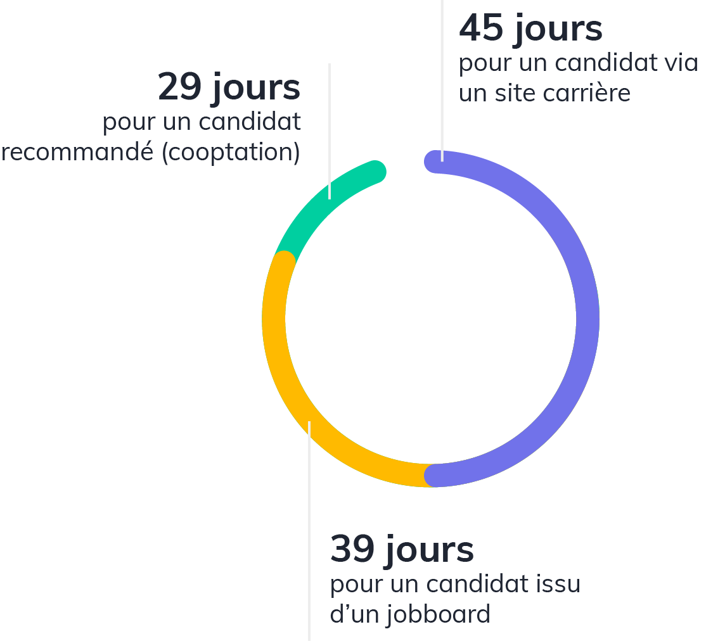
2 indicateurs clés
Une solution avec un ROI unique !
Ratio Recrutement / Candidats
Temps de recrutement
…sans oublier une diminution du coût de recrutement
par 2 voire par 3 !
Source : Livre blanc de Bill Boorman « The Social Referral »
Notes:
Juste pour exemple : en attente de stats

Slide 19
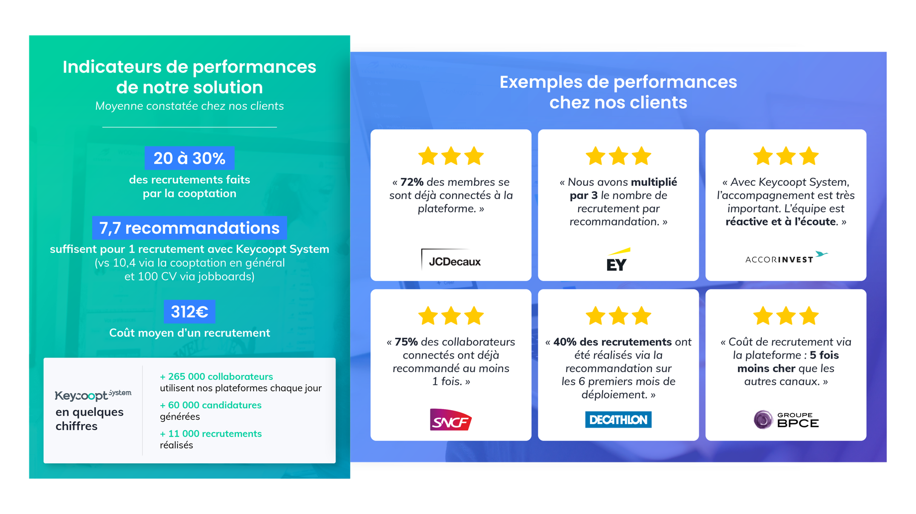
20 à 30%
Notes:
Juste pour exemple : en attente de stats

Slide 20

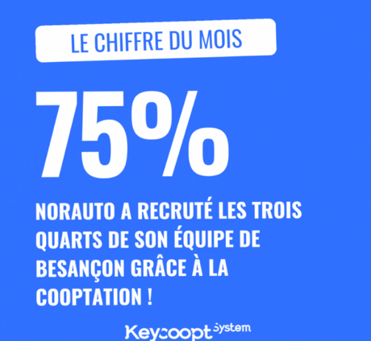

Business Case
Norauto
« Quand on compare à la cooptation traditionnelle
comme on la vivait auparavant, c’est presque 3 fois plus de cooptations ! »
Stéphane Wilmotte - DRH France – Norauto
Pratiquant déjà la cooptation mais de manière « artisanale », l’entreprise Norauto avait 3 enjeux :
1
Diversifier ses sources de recrutement (1000 recrutements / an) et faciliter l’acte de recommandation
2
Animer les collaborateurs autour du programme de cooptation
3 ans après la mise en ligne
3
Améliorer la transparence concernant les postes ouverts en interne (400 centres) et rendre les collaborateurs acteurs de leur mobilité !
Coût d’un recrutement par cooptation
6803 membres
Taux de conversion d’une recommandation
758 cooptations
271 candidatures
Moins de
400€
46%
402 recrutements
et/ou mobilité
Notes:
A compléter

Slide 21
Pourquoi choisir Keycoopt System ?

Slide 22
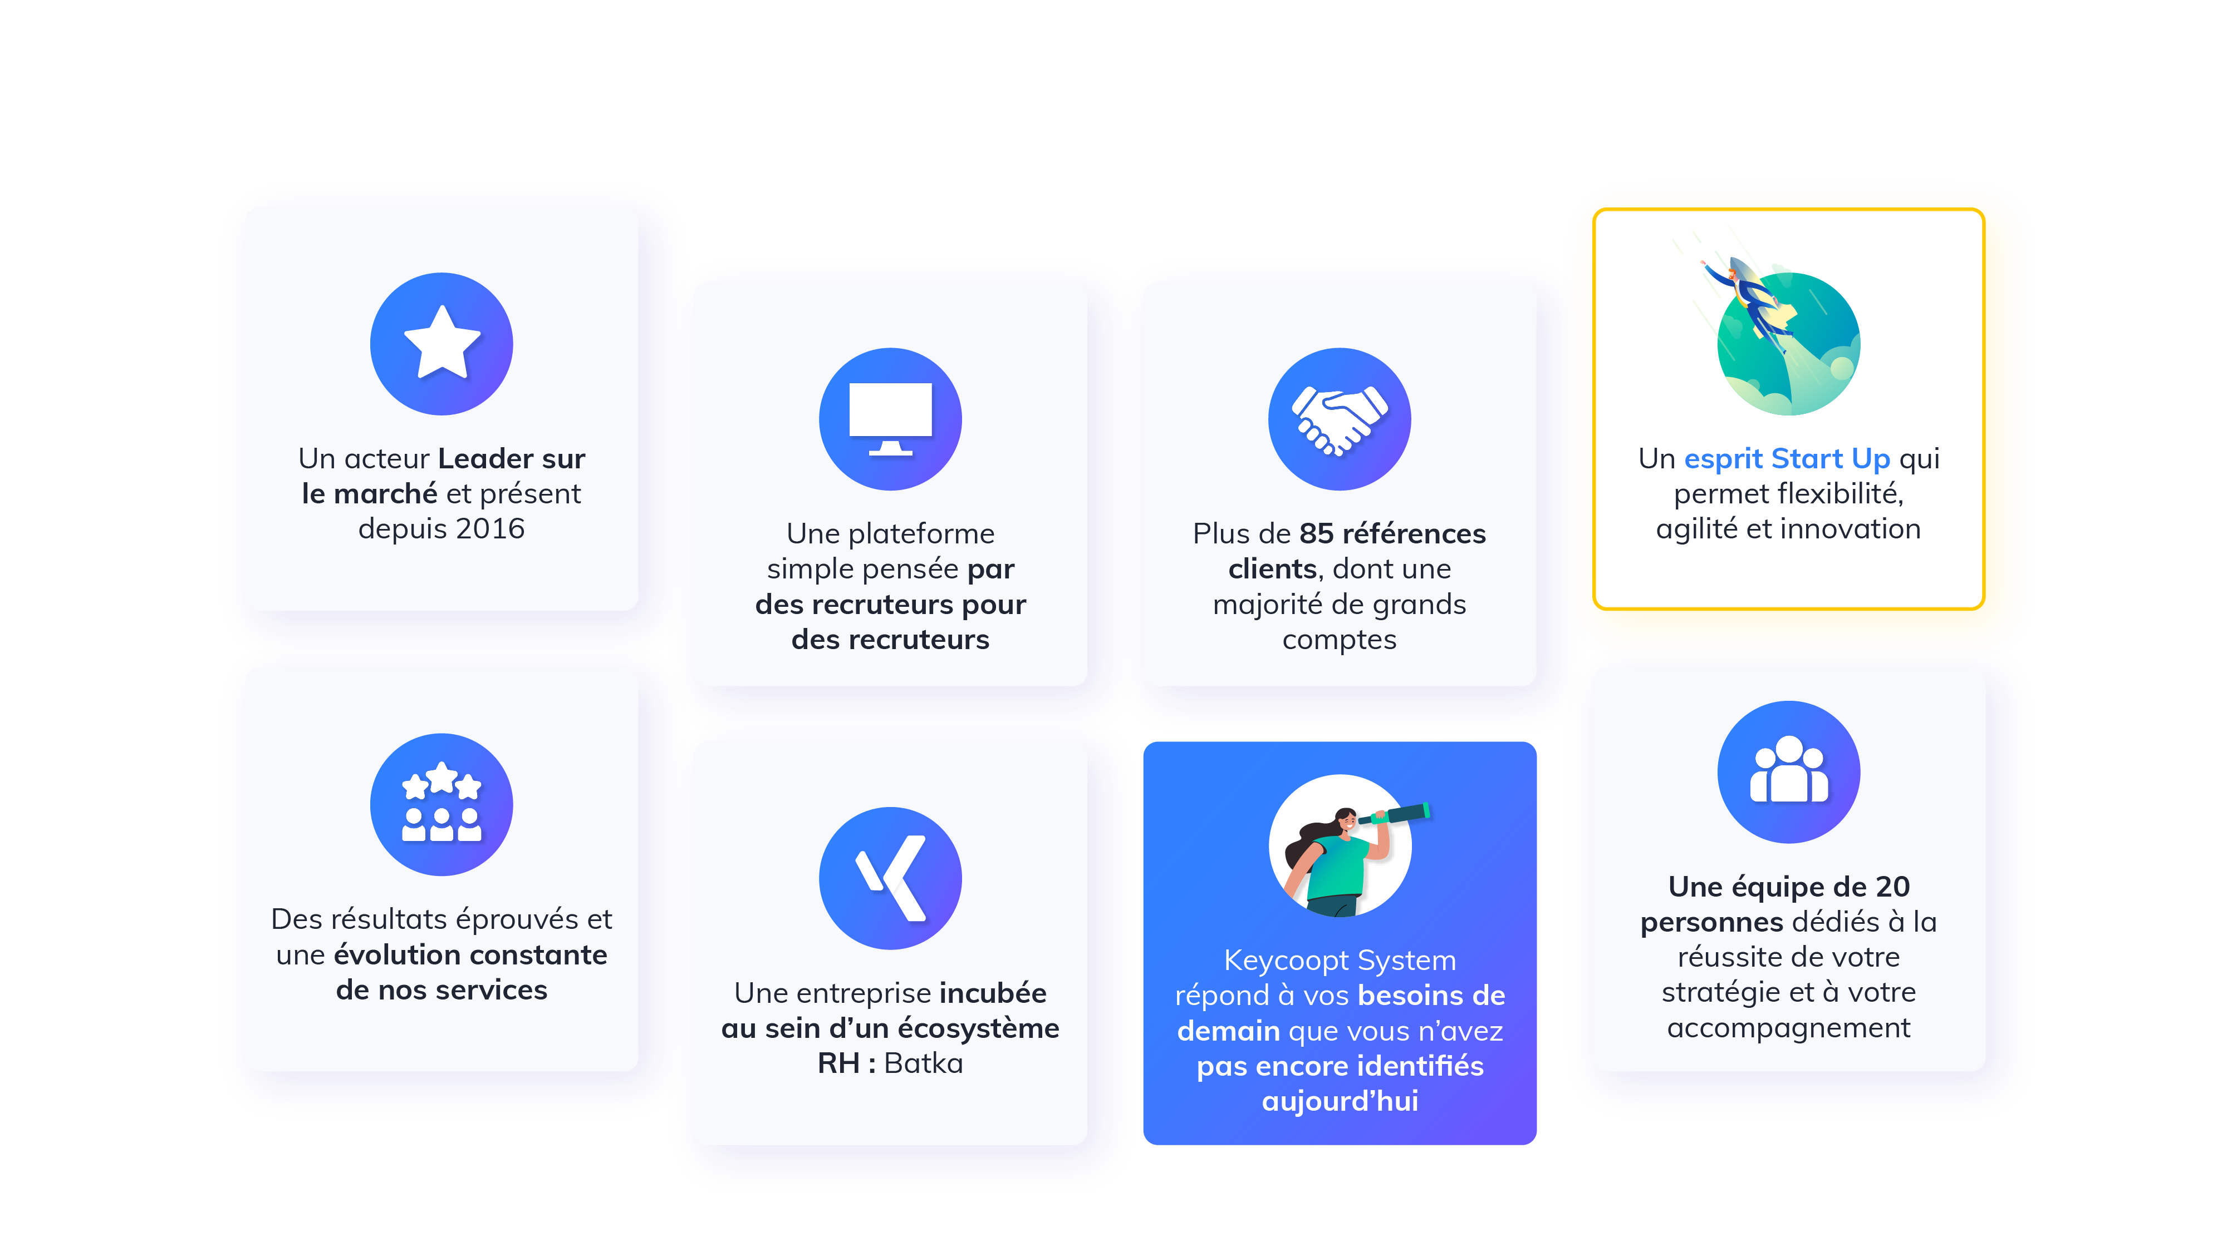
Nos forces
Notes:
Juste pour exemple : en attente de stats

Slide 23
On continue d’avancer…
Les prochaines étapes

Slide 24
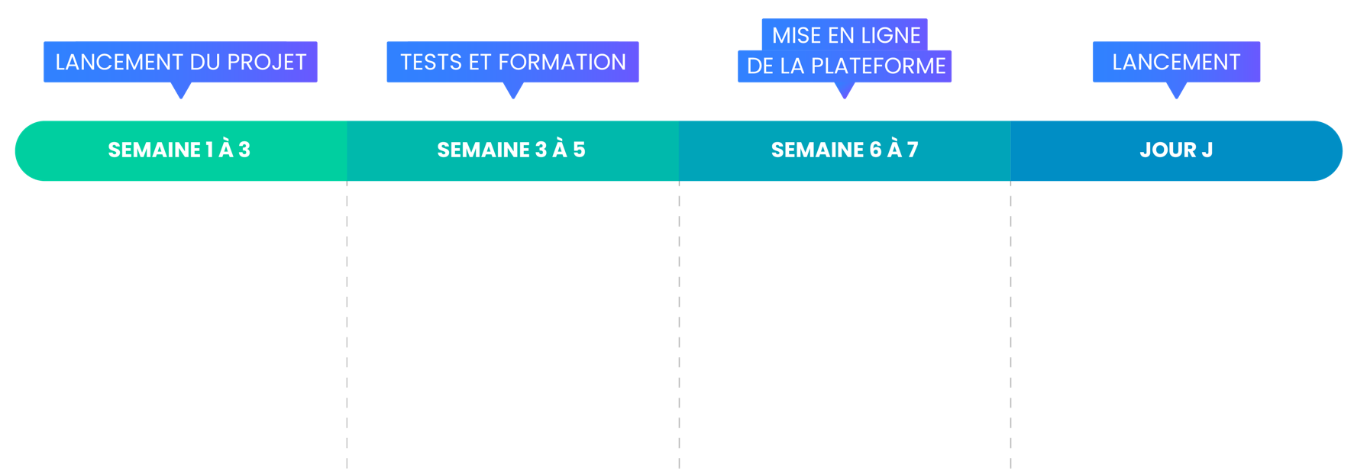
Les grandes étapes
du projet
Rendez-vous de Kick Off
Configuration et personnalisation de la plateforme (nom, couleur, logo, visuels, segments…)
Définition de votre programme de cooptation et/ou mobilité (règles, CGU, récompenses…)
Mise en place de la plateforme test
Test & Learn (et ajustement si besoin)
Démarrage de la formation des administrateurs et des recruteurs
Préparation du plan de communication
Mise en ligne de la plateforme
Import des membres
Derniers tests
Communication et teasing auprès des collaborateurs
Suite des formations
Démarrage des actions de communication
Onboarding des membres
Contrôle qualité et technique
Notes:
Juste pour exemple : en attente de stats

Slide 25
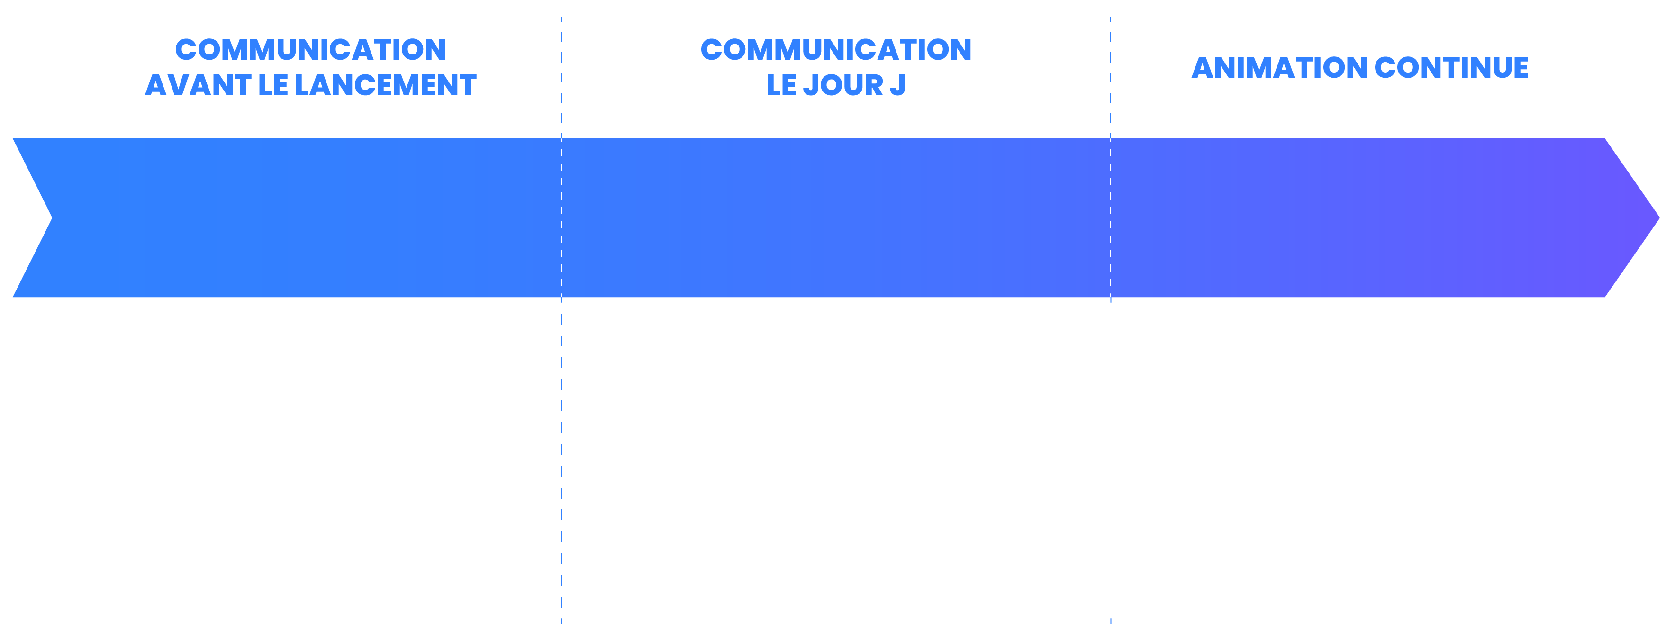

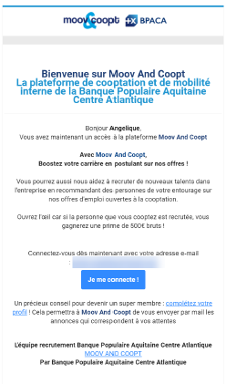

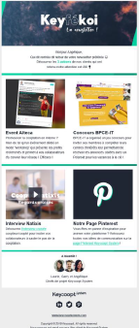

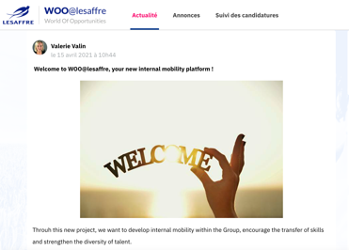

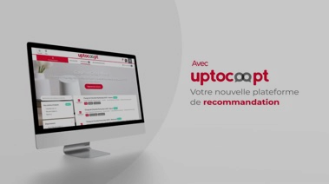

La communication et l’animation, la clé du succès !
Teasing | Affichage | Vidéo de présentation | Guide du membre | Pack de lancement
Email de bienvenue | Evènement de lancement | Communication sur le Fil d’actualité
Emails d’animation automatique | Klub utilisateurs | Guide d’animations et opérations mensuelles | Interview vidéo
Notes:
Juste pour exemple : en attente de stats

Slide 26



































Ils nous font confiance

Slide 27

www.keycooptsystem.com
Notes:
Slide à travailler

